Slide 1
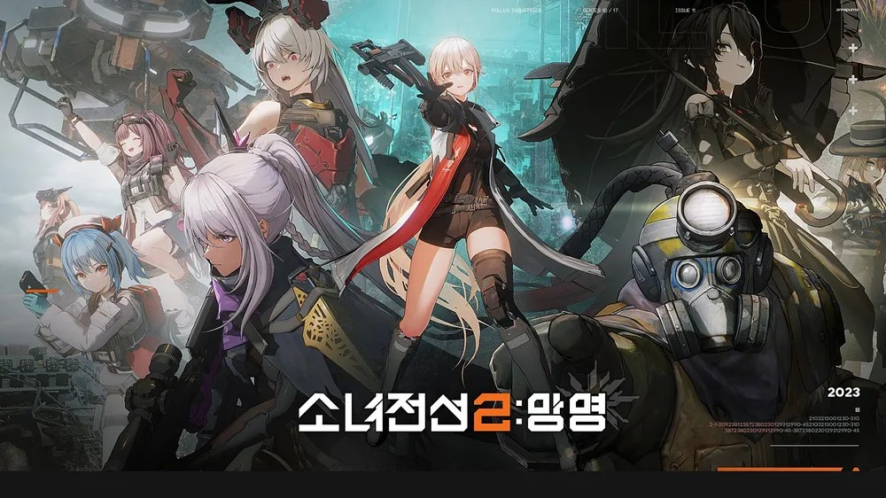

Slide 2

목차
A – 1
A – 2
A – 3
INDEX
게임 소개
컨텐츠 소개
플레이 소감
분석

Slide 3
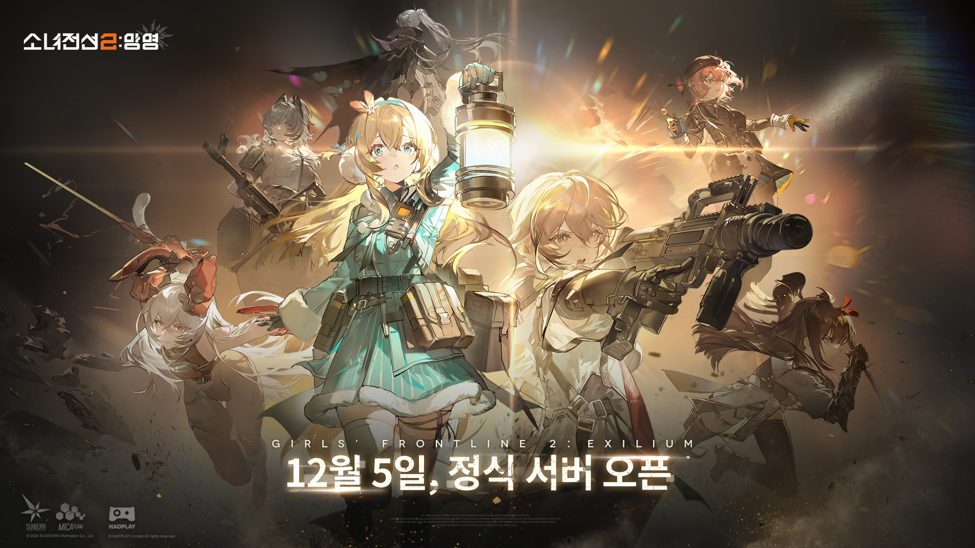
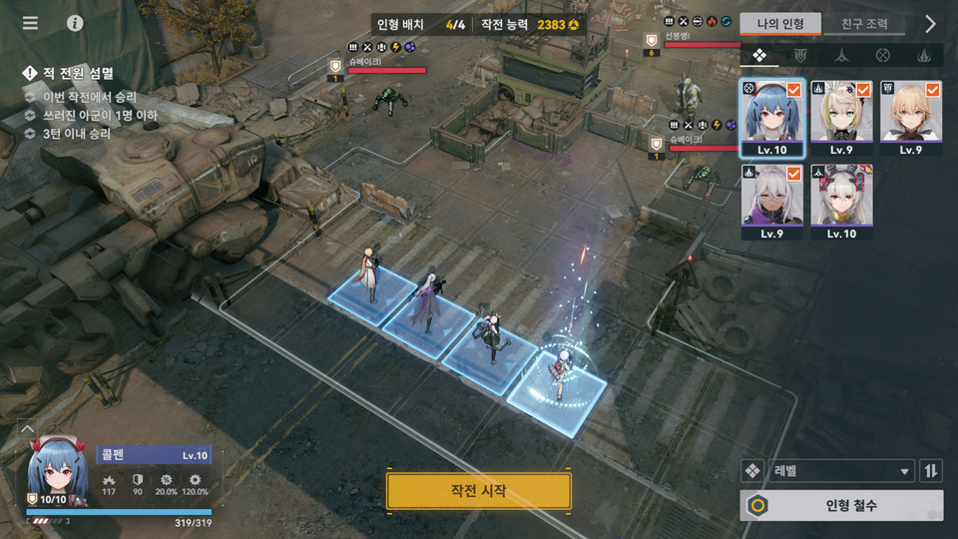
1. 게임소개
2. 컨텐츠
3. 소감
4. 분석
게임명 | 소녀전선2:망명
장르 | SRPG(전략 알피지)
개발 | Sunborn (MICATEAM)
퍼블리셔 | HaoPlay Limited
등급 | 12세 이용가
출시 | 2024년 12월 5일
엔진 | 유니티
플랫폼 | Windows / Android / IOS / macOS
ESD | Steam / Google Play / App Store
중국의 Sunborn(MICATEAM)이 개발한 3D 슈팅 턴제 전략 게임이자 소녀전선 시리즈의 최신 작품. 작중 연도는 전작 소녀전선1에서 10여년 뒤인 2074년으로, 소녀전선 시리즈의 주연 캐릭터인 지휘관이 그대로 주인공으로 등장한다.

Slide 4
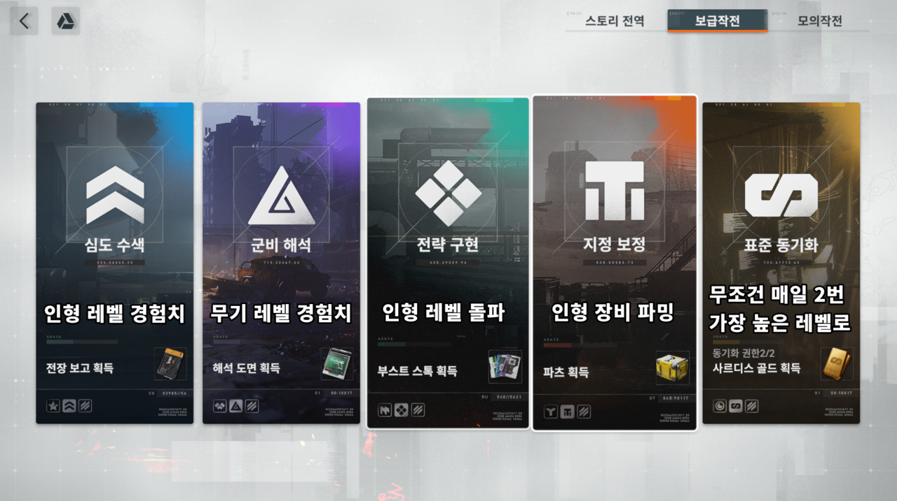
1. 게임소개
2. 컨텐츠
3. 소감
4. 분석
- 전장 보고(인형 육성), 해석 도면(무기 육성), 부스트 스톡(마인드 부스트), 무기 파츠, 사르디스 골드 등 각종 재화를 획득할 수 있는 전투지역.
- 모든 콘텐츠는 3별 조건을 만족하면 자동 클리어 기능인 '자율'이 해금된다. 자율로 돌릴 경우 지정한 횟수만큼 정보 조각을 소모하여 전투 없이 즉시 재화를 획득할 수 있다. 자율과 수동 플레이에 따른 재화 획득 차이는 없다.

Slide 5
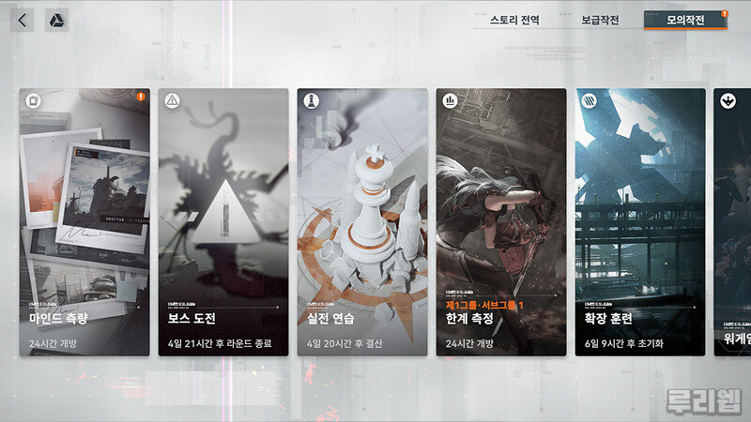
1. 게임소개
2. 컨텐츠
3. 소감
4. 분석
컨덕터 아이템을 획득할 수 있는 마인드 측량, 보스 도전, 실전 연습, 한계 측정, 확장 훈련, 워게임 매치 등을 할 수 있는 전투지역.
마인드 측량 : 스킬 획득 / 보스 도전 : 주간 보스 / 실전 연습 : 간이 pvp / 한계 측정 : 도전 / 확장 훈련 : 타 게임의 나선 비경 / 워게임 매치 : 실전 pvp

Slide 6
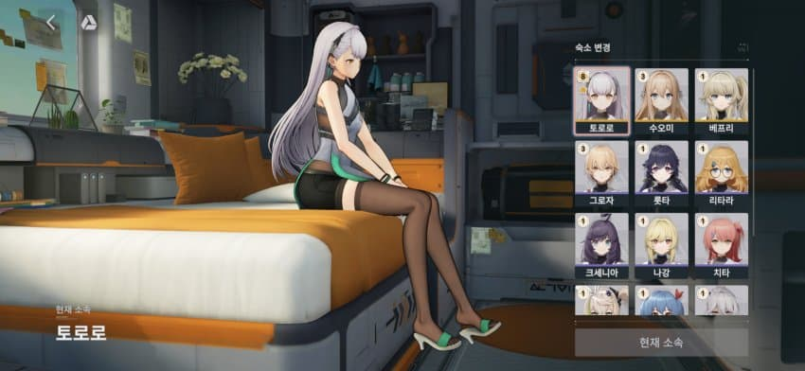
1. 게임소개
2. 컨텐츠
3. 소감
4. 분석
인형에게 선물을 주고 결합도(호감도)를 올릴 수 있다. 각 결합도 레벨의 한계치에 달하면 희망 선물을 요구하며 해당 아이템을 소모해야 다음 결합도 레벨로 넘어갈 수 있다.

Slide 7
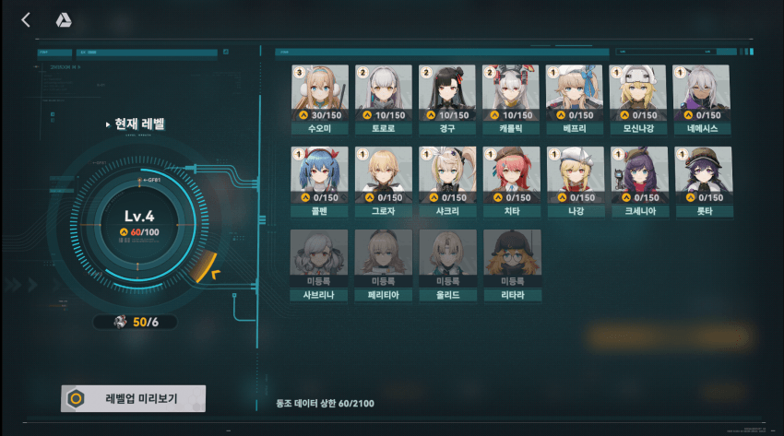
1. 게임소개
2. 컨텐츠
3. 소감
4. 분석
결합도 레벨을 올리면 인형별 세부 능력치를 얻을 수 있으며, 동시에 관리실 경험치를 얻어 관리실 레벨이 오르면 다시 모든 인형의 능력치 등의 보상이 있다.
인형 파견 및 자원 생산 등 미접속 콘텐츠를 담당한다.

Slide 8

1. 게임소개
2. 컨텐츠
3. 소감
4. 분석
그 외 정기적으로 열리는 이벤트를 통해 가챠를 위한 현금성 재화 파밍이나 보급 작전 및 모의 작전 수행만으로 부족한 재화량을 지원한다.

Slide 9
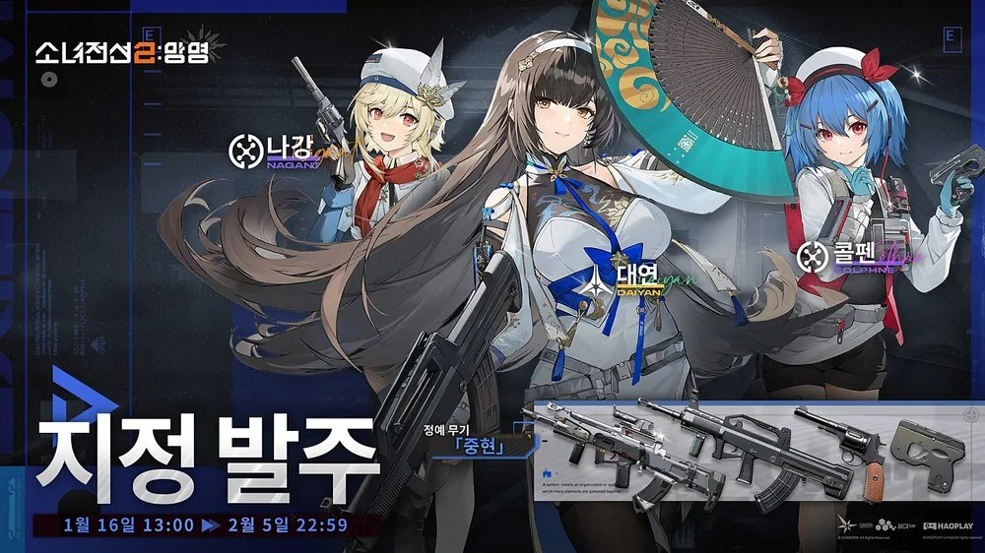
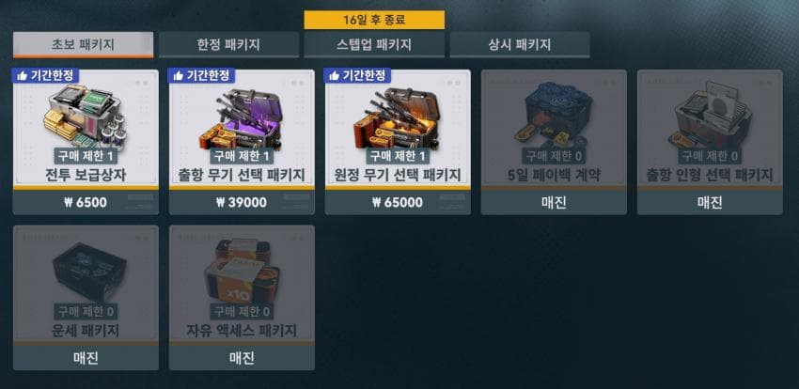
1. 게임소개
2. 컨텐츠
3. 소감
4. 분석
기본적으로 원신류 BM으로 캐릭터 가챠와 무기 가챠에서 반 천장 시스템을 도입했다.
소전2는 소위 말하는 트럭으로 과금하기 전 가성비 좋은 패키지들을 대량으로 판매하고 있어 원신에 비해 과금비용이 가볍게 느껴지게 함.

Slide 10
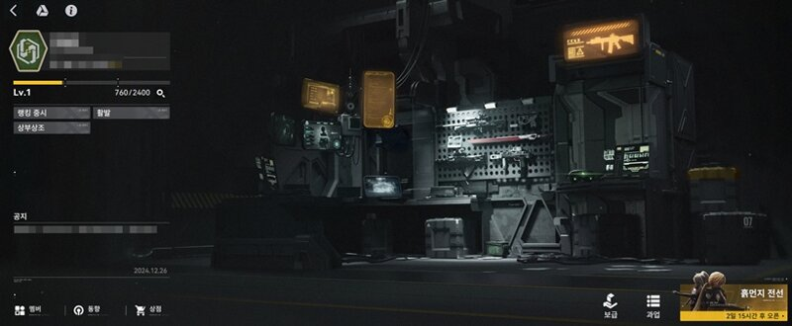
1. 게임소개
2. 컨텐츠
3. 소감
4. 분석
서클은 길드 콘텐츠에 해당
과업은 입장해서 모든 몬스터를 처치하면 완료되는 간단한 임무로 하루에 한번 참여 가능하다.
흙먼지 전선은 길드 레이드 콘텐츠이며, 시즌 중 누적된 개인 성과에 따라 개인 보상을, 누적된 서클원 전체 성과에 따라 서클 보상을 획득한다.

Slide 11
1. 게임소개
2. 컨텐츠
3. 소감
4. 분석
* 도전 컨텐츠 일부 존재
서클 컨텐츠
주요 성장 컨텐츠
일일과업
튜토리얼
스토리전역
보급작전
*모의작전
흙먼지전선
*이벤트
캐릭터, 무기 가챠

Slide 12
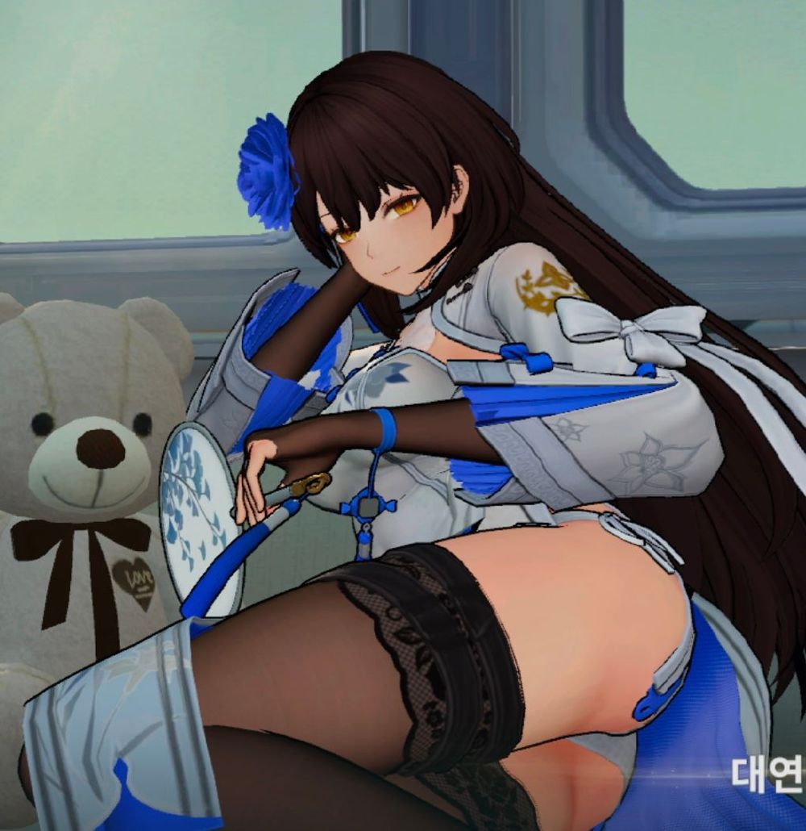
1. 게임소개
2. 컨텐츠
3. 소감
4. 분석
유니티 엔진으로 개발한 현재 출시된 모바일 게임 중 최상의 퀄리티 (스타킹 그래픽 특허 보유)
긴 시간 동안 IP의 파워를 확보한 소녀전선 시리즈의 넘버링 후속작
SRPG의 특징인 전략 요소가 가미되어 끊임없이 생각하고 그 생각이 택틱에 먹혔을때의 쾌감
모바일 게임은 간편하게 조작이 가능해야 한다는 본인의 지론에 걸 맞는 조작 시스템
기존 원신류BM은 월정액, 시즌패스를 제외하면 바로 트럭으로 결제해야 하지만 소전2는 가성비 패키지를 박리다매 수준으로 제공하고 있음.

Slide 13
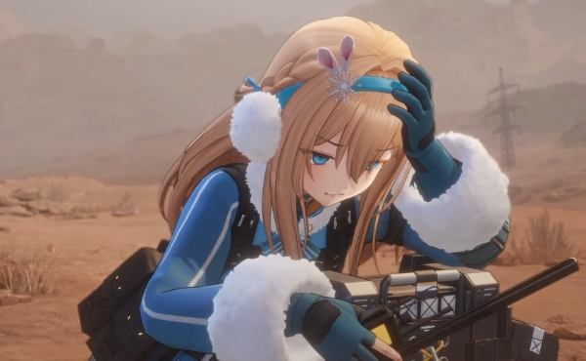
1. 게임소개
2. 컨텐츠
3. 소감
4. 분석
성장 궤도가 어느 정도 올라온 순간 분재화
저렴한 가성비 패키지를 많이 파는 만큼 현금성 재화 외에 다른 성장 재화도 성장 도중 부족함을 느낌
SRPG 장르의 대표 시리즈가 XCOM 시리즈, 파이어엠블렘 시리즈 인만큼 요즘 게이머들에게 익숙하지 않은 장르
서클 컨텐츠가 핵심임에도 UI/UX가 미흡해 게임 외 타 커뮤니티 사이트나 메신저를 이용하여 서클 인원들과 소통하는 모습이 자주 나타남.

Slide 14
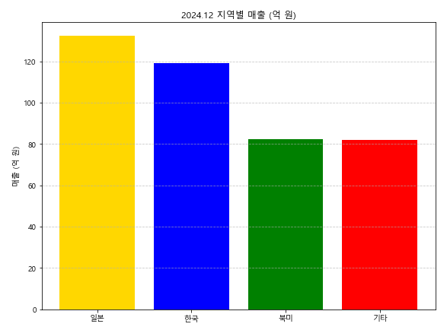
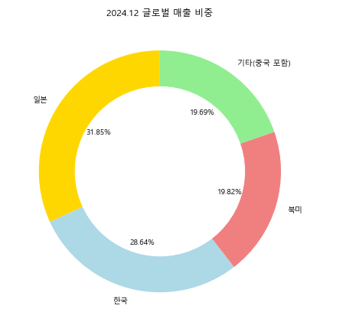
1. 게임소개
2. 컨텐츠
3. 소감
4. 분석
일본 31.85% 132억
한국 28.64% 119억
북미 19.82% 82억
기타(중국 포함) 19.69% 81억
일본의 비중이 가장 높게 나타나지만 시장의 크기를 생각해봤을 때 한국의 비중이 유의미하게 높은 지표를 나타내고 있음.
이는 지난 소녀전선1때와도 비슷한 양상

Slide 15
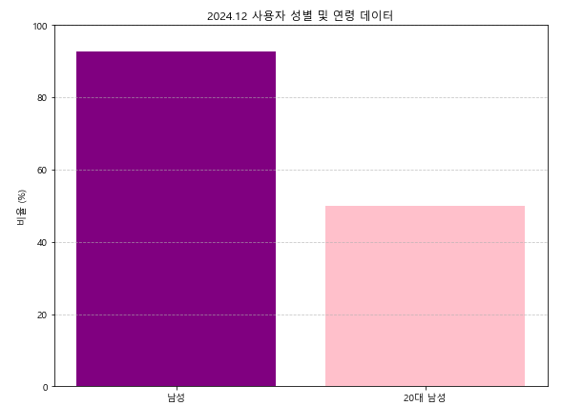
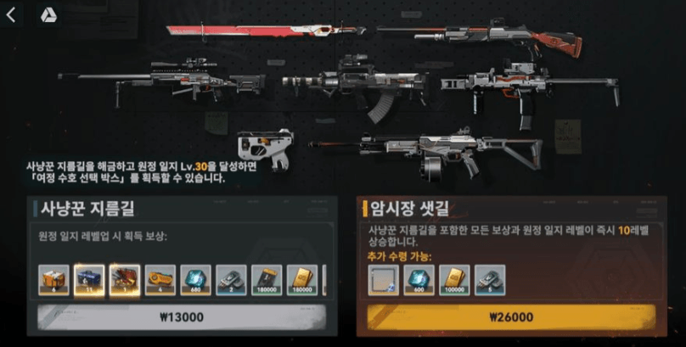
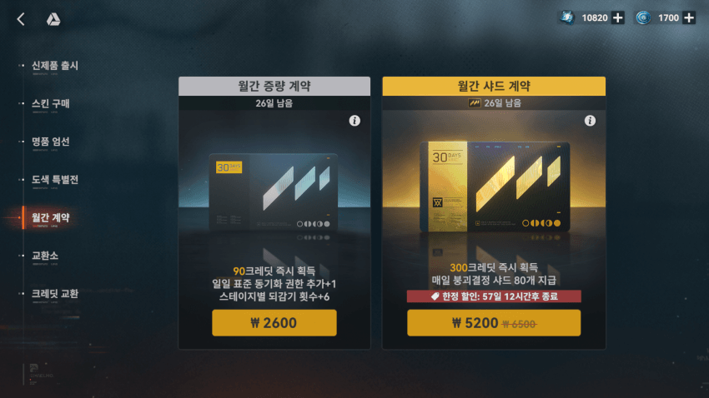
1. 게임소개
2. 컨텐츠
3. 소감
4. 분석
남성 이용자 비율 : 92%
20대 이상 비율 : 50% 이상
2024.12 MAU: 약 59만
오랜 시간을 보낸 IP + SRPG 특성으로 타 서브컬처 게임에 비해 연령대가 높음.
ARPU : 20,169원으로 소위 가성비 과금이라는 월정액 + 시즌패스 가격보다 더 높은 통계

Slide 16
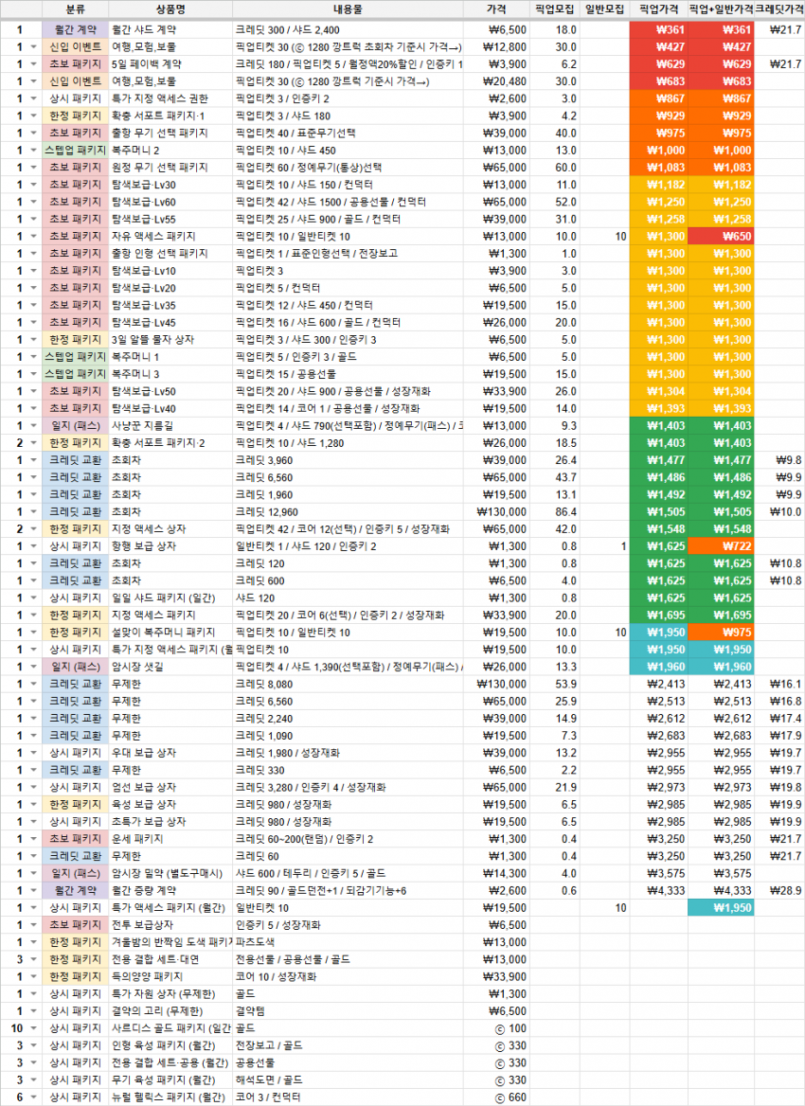
1. 게임소개
2. 컨텐츠
3. 소감
4. 분석
과금효율에 있어 주황선으로 표시한 깡트럭 효율구간이 상당히 늦게 나타남.
초회 보너스를 제외한 빨간선의 깡트럭은 더 아래 부분에서 나타남.
사실상 패스 + 월정액 구입 후 트럭 외에 결제수단이 거의 전무한 타 원신류BM에 비해 많은 패키지들을 판매하고 있음.

Slide 17
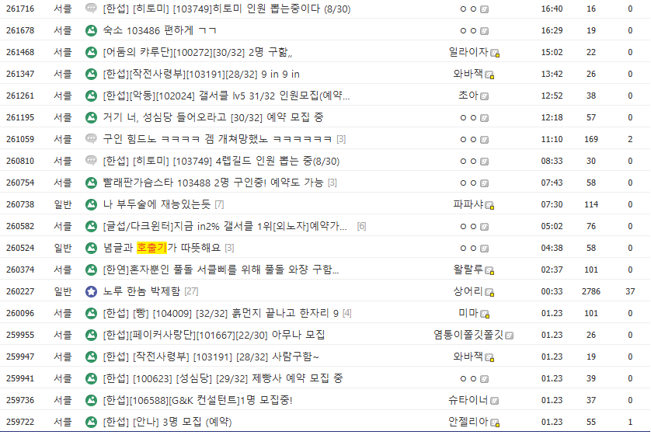
1. 게임소개
2. 컨텐츠
3. 소감
4. 분석
커뮤니티 사이트에서 ‘호출기＇로 검색했을 때 나오는 검색결과다.
이는 인 게임 서클 기능에서 채팅기능을 지원하지 않기 때문에 커뮤니티 사이트를 의사소통의 수단으로서 활용하고 있는 모습이다.

Slide 18
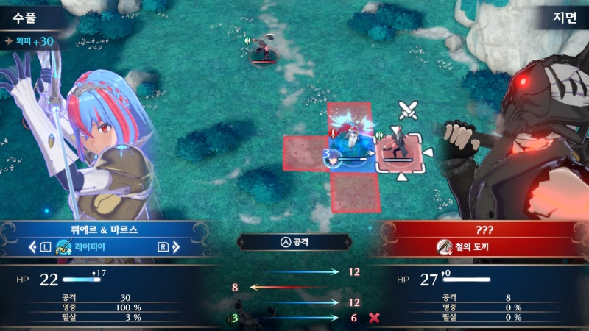
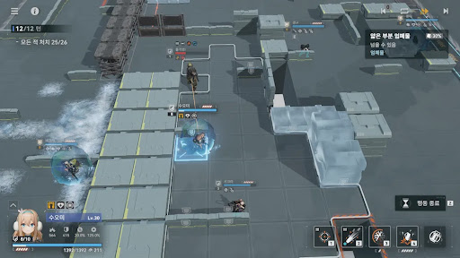
1. 게임소개
2. 컨텐츠
3. 소감
4. 분석
파이어 엠블렘 인게이지
소녀전선2: 망명
SRPG 특유의 진입 장벽을 해소하기 위해 좀 더 많은 정보를 보여주는 파이어엠블렘 최신작에 비해 소녀전선 2는 매우 빈약하다.
확률 요소를 제외하더라도 내가 한 행동으로 적들이 다음 행동에 대한 어떤 변화가 나타나는지 등 좀 더 UI 친화가 필요하다.

Slide 19

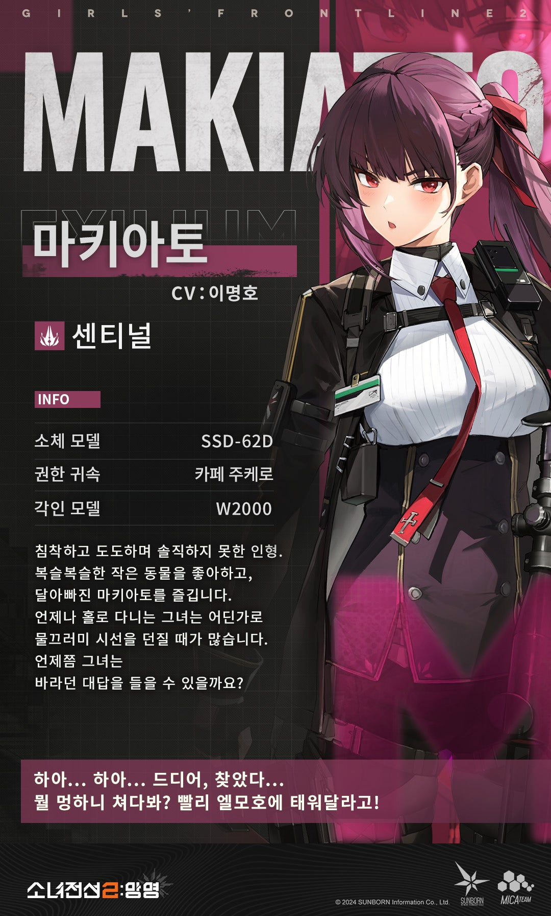
1. 게임소개
2. 컨텐츠
3. 소감
4. 분석
구작이 존재하는 만큼 구작 캐릭터의 복각 위주 업데이트 방향성은 바람직하다 생각함.
이는 1을 즐겼던 유저들에게는 향수를 자극하고 신규 유저 입장에선 어차피 신캐릭터나 다름이 없기 때문
실제로 해당 캐릭터는 2에서 마키아토 라는 새로운 이름을 부여 받았지만 여전히 유저들은 1의 애칭인 와짱으로 부르고 있음.

Slide 20
인사이트 정리
1. 기존 유저와 신규 유저를 모두 포괄하는 전략
과거 인기 캐릭터의 복각을 통해 기존 유저들에게는 향수를 자극하고, 신규 유저들에게는 신규 캐릭터로써의 기능을 제공하는 방향성을 유지.
유저층의 연령대와 과금 습관을 분석해, "가성비 패키지 판매"와 같은 운영 전략을 강화.
2. 장기적인 콘텐츠 방향성
서클(길드) 콘텐츠의 UX/UI 개선 커뮤니티 활성화 방안 제시.
3. SRPG 장르의 잠재력 극대화
SRPG 특유의 전략성과 유저 성취감을 극대화하는 게임 시스템 보완.
타 경쟁작(예: 파이어엠블렘)의 사례를 참고하여 유저 친화적인 UI/UX 개선.
4. 지역 및 유저층 맞춤형 전략
주요 매출 지역(일본, 한국)을 타겟으로 한 현지화 마케팅.
20대 이상 남성 중심의 이용자층을 기반으로, 연령층 특화된 이벤트 및 커뮤니티 활동 지원.
5. 게임의 차별화 요소 강화
기존 BM(비즈니스 모델) 대비 높은 가성비와 캐릭터/무기 성장 시스템의 강점 부각.
"스타킹 그래픽 특허"와 같은 차별화 포인트를 적극적으로 마케팅.

